Slide 1
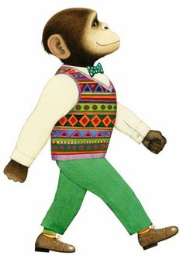
La phrase
La phrase
G
G
Une phrase est une suite de mots qui a du sens.
Une phrase est une suite de mots qui a du sens.
Marcel marche fièrement.
Marcel marche fièrement.
Une phrase commence par une majuscule
et se finit par un point.
Une phrase commence par une majuscule
et se finit par un point.
J’écris une phrase en exemple.
J’écris une phrase en exemple.

